Slide 1
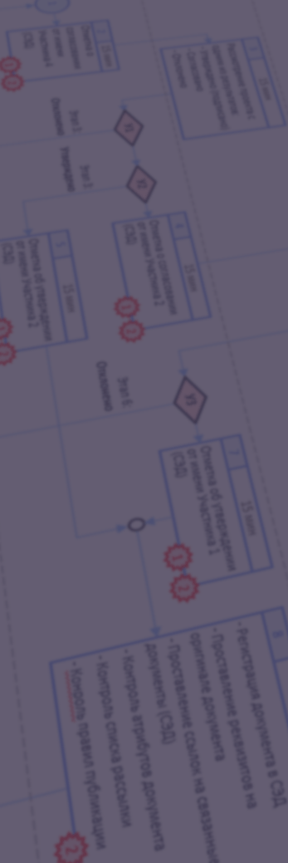

Отчетная презентация проекта повышения эффективности
Сокращение количества обращений граждан по вопросам качества работы образовательных организаций
ДОКЛАДЧИК:
Главный специалист комитета образования
Вероника Андреевна Ильченко
ОРГАНИЗАЦИЯ:
Комитет образования Администрации Боровичского муниципального района
2024

Slide 2

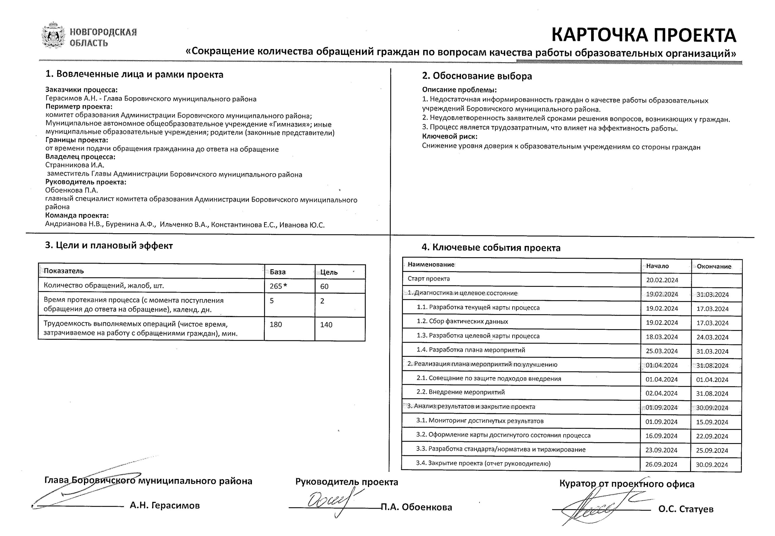
КАРТОЧКА ПРОЕКТА

Slide 3




КАРТА ТЕКУЩЕГО СОСТОЯНИЯ ПРОЦЕССА
Время протекания процесса:
5 кл.дн
Проблемы:
1. Ожидание документа до распределения Главой. Зам.Главы, курирующим лицом
2. Неверно принято решение
3. Папки по структурным подразделениям и по каждому специалисту в них на сетевом диске не защищены; может случайно удалить/внести документ любой сотрудник не только данного струтктурного подразделения
4. Если не производить ревизию своей папки и папки "НА ПОДПИСЬ", количество документов в ней растет
5. Рассмотрение обращения по емкости требуемой работы и затраты времения (с выездом, без выезда)
6. Ожидание документа до критичного срока для исполнения
7. Отсутствие необходимых данных для ответа на обращение
8. Дополнительные запросы в образовательную организацию
9. Некорректные данные у исполнителя для включения в отчет
10. Длительность поиска информации
11.Трудоемкость в поиске информации для ответа на обращение
12. Грамматические, орфографические, пунктационные ошибки в проекте ответа.
13. Недостаточные требования к существующим шаблонам (при загрузке в дело - веб).
Легенда:
Возврат к предыдущему этапу
Проблема
Этапы
Длительность
по регламенту
Переход к следующему этапу

Slide 4
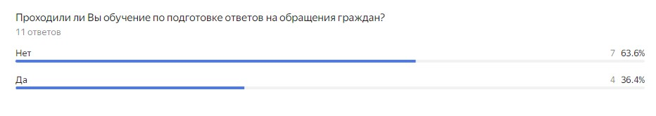
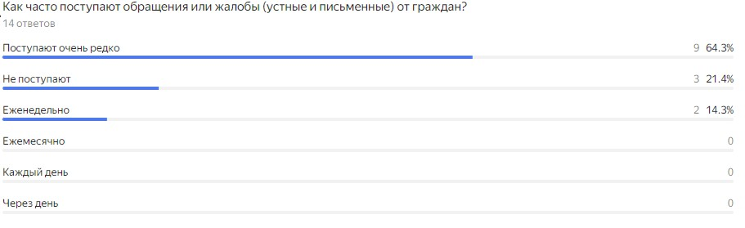
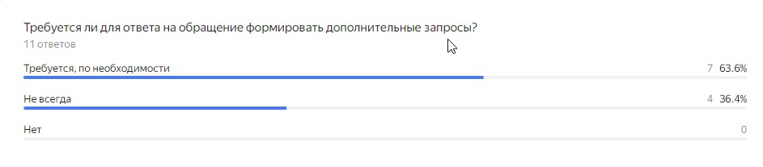
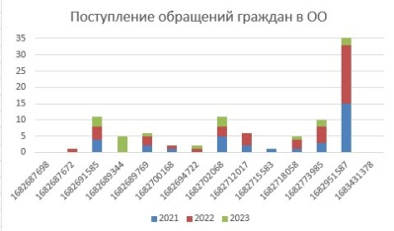
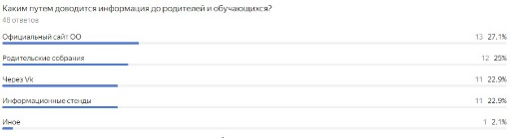
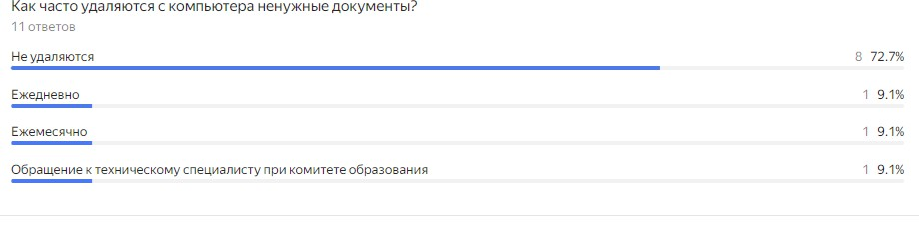
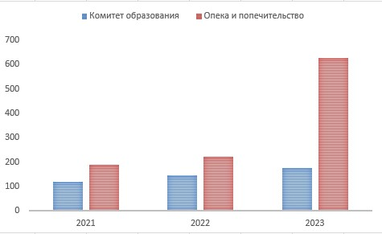

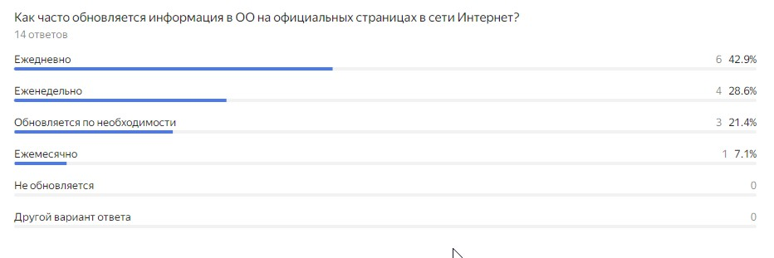
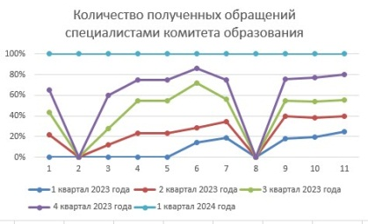
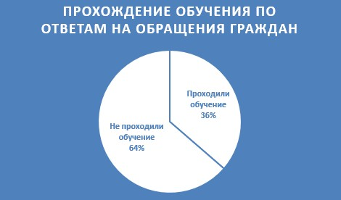
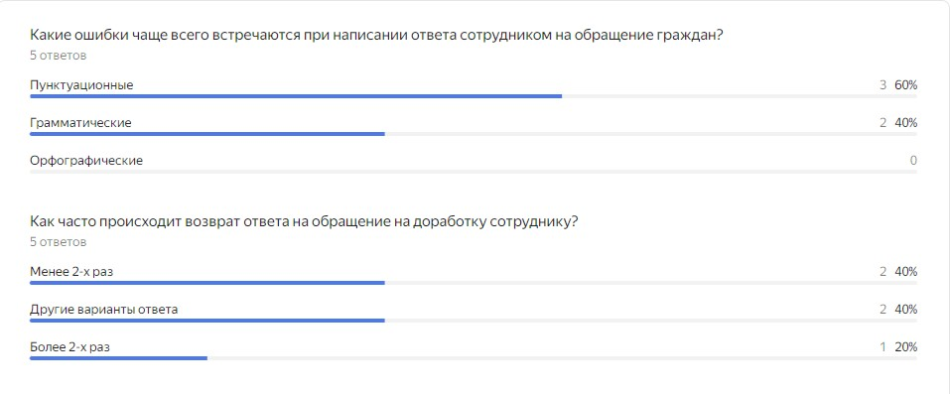
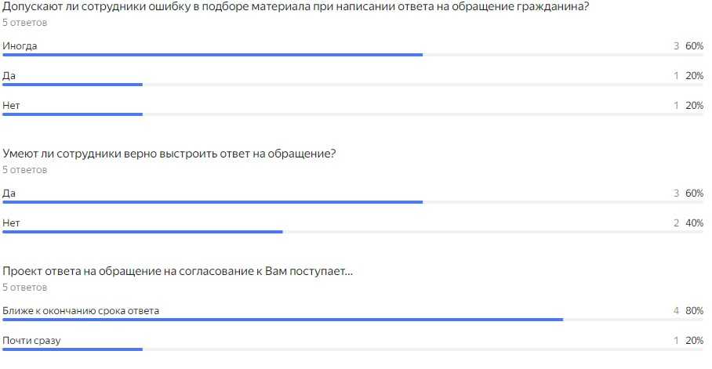

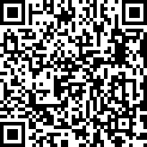





СБОР ФАКТИЧЕСКИХ ДАННЫХ ПРОЦЕССА
Опрос для специалистов комитета
Опрос для Администрации ОО
Прохождение обучения - 2022, 2023 гг.
Анализ входящих обращений за три последних года
ИКОП «Сферум»
Опрос для руководителей комитета образования, МКУ "ЦФМО"
QR – коды на образцы опросов

Slide 5
СБОР ФАКТИЧЕСКИХ ДАННЫХ ПРОЦЕССА
Производственный анализ № 1

Slide 6
АНАЛИЗ И РЕШЕНИЕ ПРОБЛЕМ
п | Проблема | Причина | Решение | Применение инструментов бережливого производства
1 | Отсутствие полной информации в обращении (нет ФИО, почтового адреса, адреса эл. почты, контактного телефона, из сути невозможно установить основную проблему обращения и т.п.) | Нет единообразного образца написания обращения. | Разработка и размещение на сайте, в соцсетях информации для граждан о содержании письменного обращения. | Охват
2 | Исполнитель подготовил неполный ответ. | Нет образца по ответу на такого рода обращения. | Разработка примерных шаблонов ответов на обращение граждан. | Стандартизация
3 | Имеются основания для рассмотрения обращений с выездом на место. | Некоторые обращения требуют проведения расследования и выезда в образовательную организацию. | Разработка примерных шаблонов ответов на обращение граждан. Сбор информации, обобщение, разработка и доведение до заинтересованных лиц перечня оснований для рассмотрения обращений с выездом на место. | Стандартизация +фокусировка
4 | Задержка ответа (объяснений, результатов рассмотрения в рамках компетенции) по обращению от комитета образования. | Нет четкого плана подготовки ответа на обращение. Неравномерное распределение обязанностей на отделы. | Повышение профессионального уровня подготовки ответов на обращения (обучение специалистов). Равномерное распределение работы между сотрудниками отделов. | Обучение +балансировка работ
5 | Низкая информированность граждан о порядках оказания образовательных услуг, в том числе и электронных. | Большой объем информации. | Поэтапное информирование о порядках оказания образовательных услуг, в том числе и электронных через директоров образовательных организаций, официальных сайтов и или социальных сетей. | Балансировка
6 | Отсутствие инструкций для специалиста по ответу на обращения гражданина. | Нет соответствующего обучения. | Разработка и доведение до исполнителя структуры содержания ответа, алгоритма рассмотрения обращения (ответы должны быть на все поставленные вопросы). | Стандартизация
7 | Наличие грамматических, пунктуационных и орфографических ошибок в проектах ответов на обращения. | Невнимательность в написании ответов, недостаточно сформирован уровень знаний по русскому языку. | Повышение уровня знаний (обучение, проведение тестирований, самообразования по правилам русского языка). | Обучение

Slide 7
КАРТА ЦЕЛЕВОГО СОСТОЯНИЯ ПРОЦЕССА
Время протекания процесса:
2 кл.дн
Предлагаемые решения:
1. Разработка и размещение на сайте, в соцсетях информации для граждан о содержании письменного обращения.
2. Разработка примерных шаблонов ответов на обращение граждан.
3. Разработка примерных шаблонов ответов на обращение граждан. Сбор информации, обобщение, разработка и доведение до заинтересованных лиц перечня оснований для рассмотрения обращений с выездом на место.
4. Повышение профессионального уровня подготовки ответов на обращения (обучение специалистов).
Равномерное распределение работы между сотрудниками отделов.
5. Поэтапное информирование о порядках оказания образовательных услуг, в том числе и электронных через директоров образовательных организаций, официальных сайтов и или социальных сетей.
6. Разработка и доведение до исполнителя структуры содержания ответа, алгоритма рассмотрения обращения (ответы должны быть на все поставленные вопросы).
7. Повышение уровня знаний (обучение, проведение тестирований, самообразования по правилам русского языка).
Легенда:
Возврат к предыдущему этапу
Проблема
Этапы
Длительность
по регламенту
Переход к следующему этапу

Slide 8
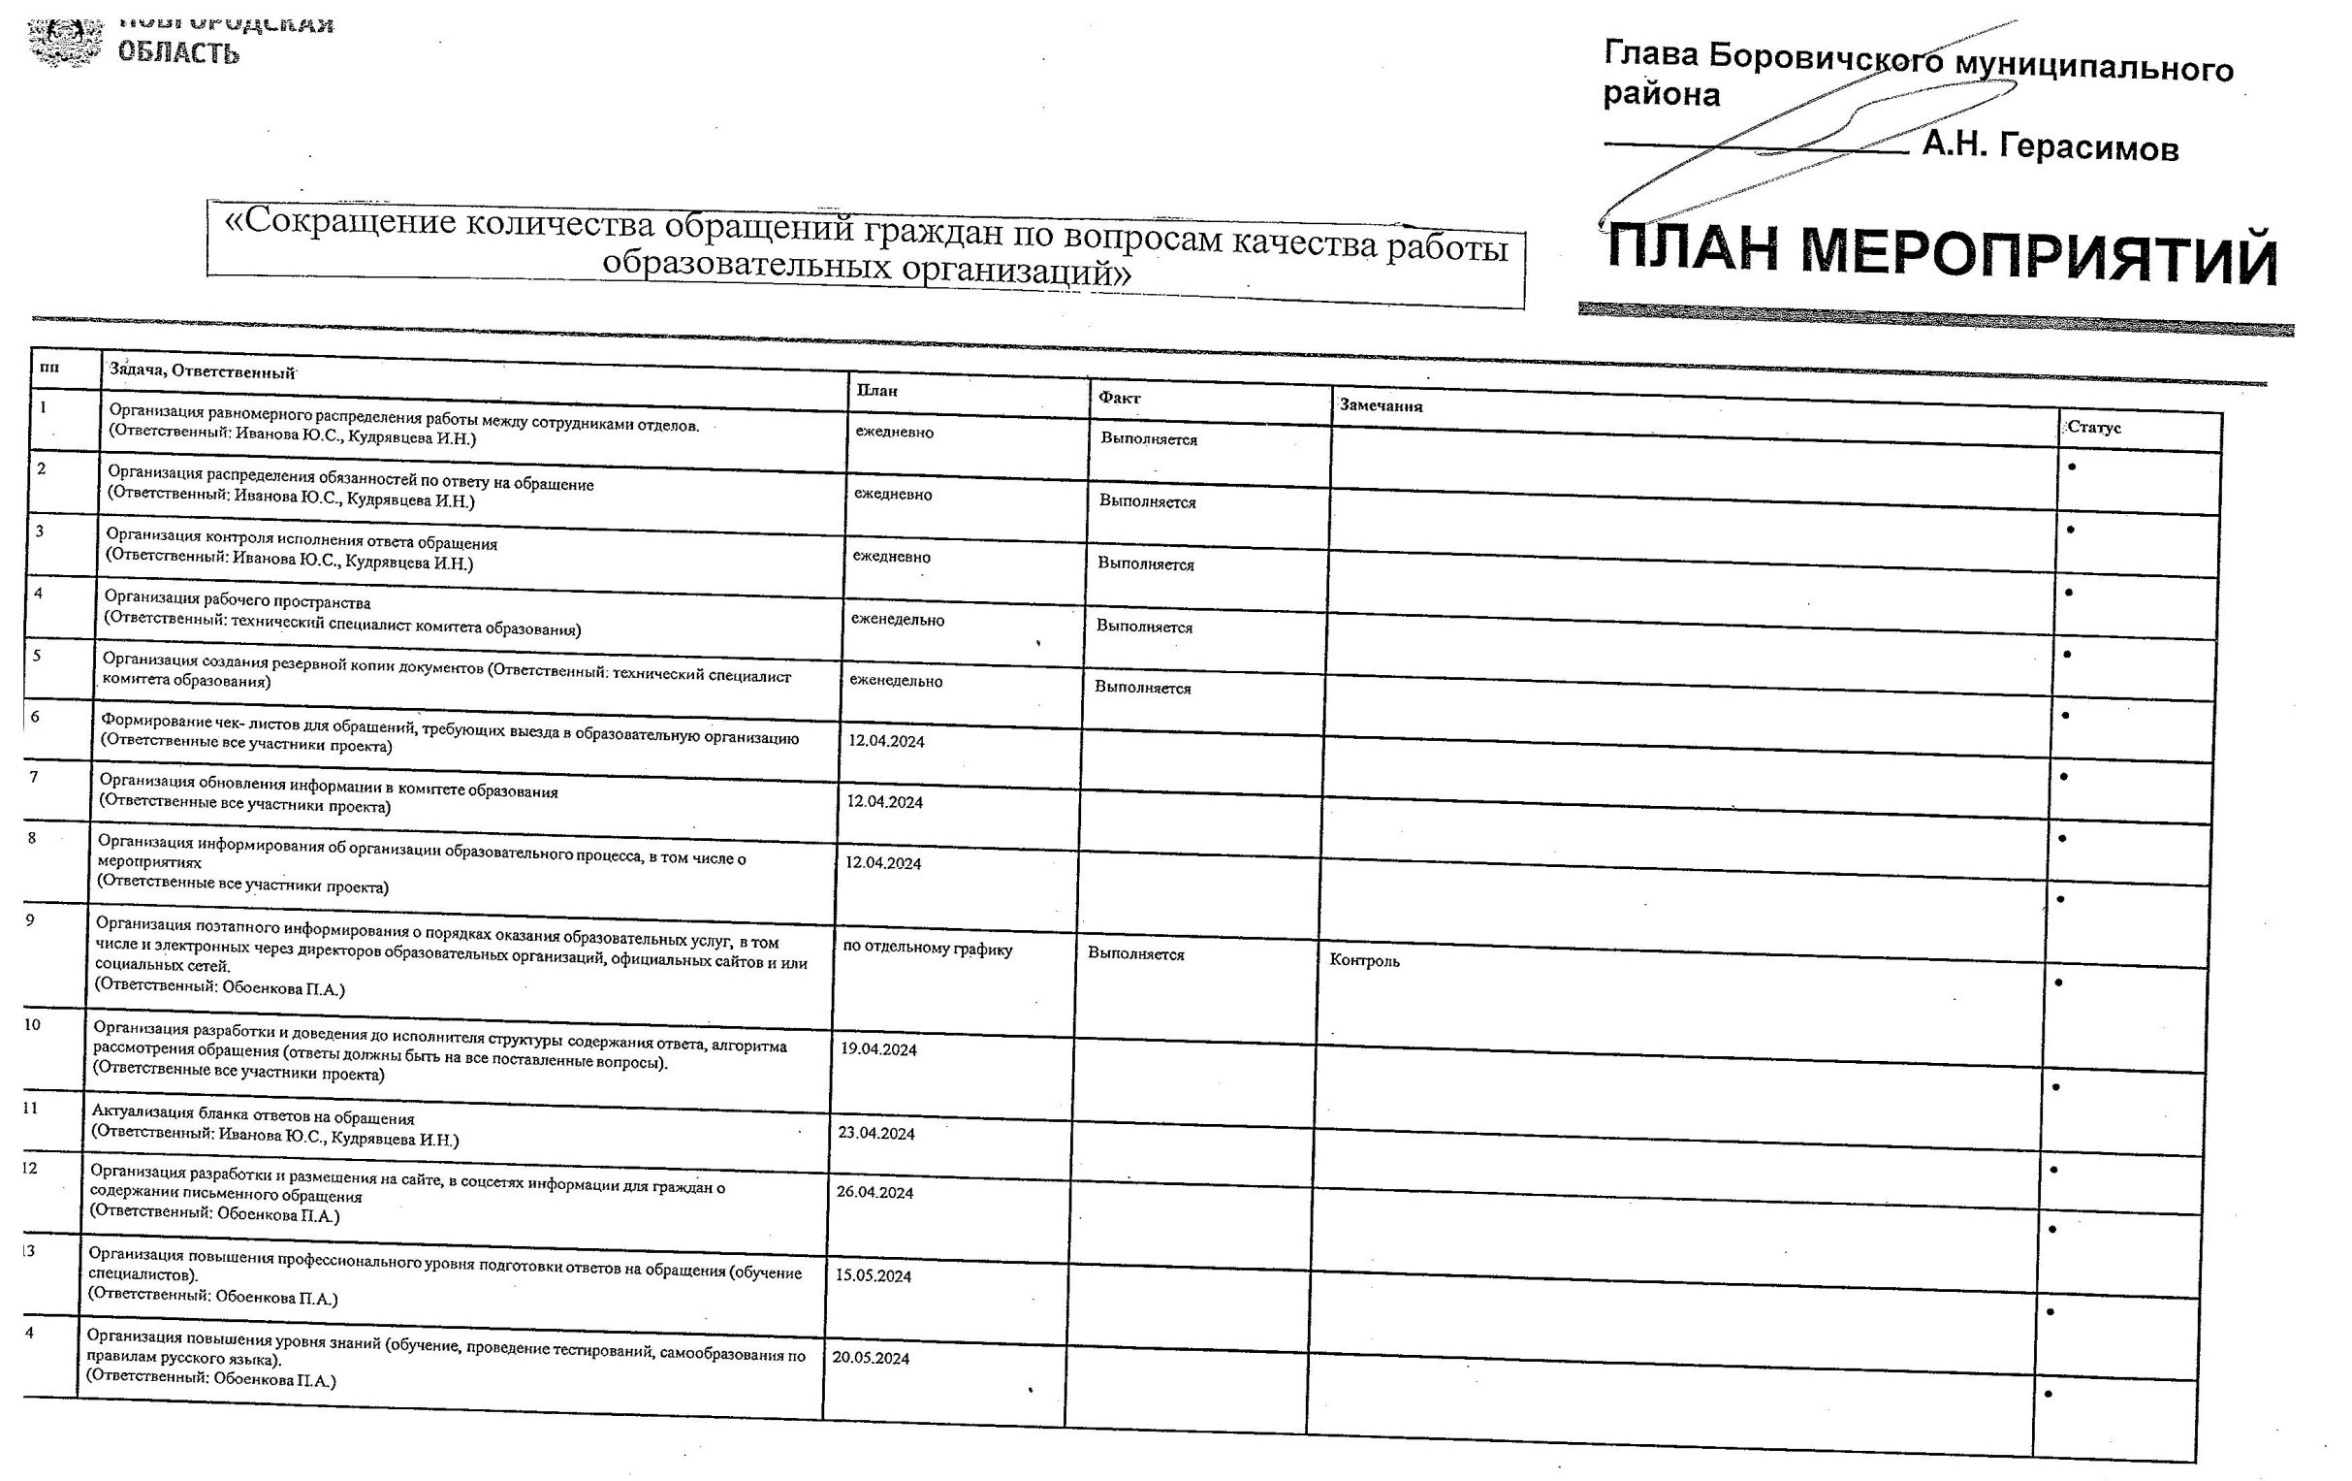
ПЛАН МЕРОПРИЯТИЙ

Slide 9
ВЫПОЛНЕНИЕ ПЛАНА МЕРОПРИЯТИЙ
пп | Задача, Ответственный | План | Факт | Замечания | Статус
1 | Организация равномерного распределения работы между сотрудниками отделов. (Ответственный: Иванова Ю.С., Кудрявцева И.Н.) | ежедневно | Выполнено | Проанализирована работа сотрудников (нагрузка). | ●
2 | Организация распределения обязанностей по ответу на обращение (Ответственный: Иванова Ю.С., Кудрявцева И.Н.) | ежедневно | Выполнено | Определено ответственное лицо (должностная инструкция). | ●
3 | Организация контроля исполнения ответа обращения (Ответственный: Иванова Ю.С., Кудрявцева И.Н.) | ежедневно | Выполнено | Определено ответственное лицо (должностная инструкция). | ●
4 | Организация рабочего пространства (Ответственный: технический специалист комитета образования) | 12.04.2024 | 12.04.2024 | Систематизировано рабочее пространство сотрудников, по тематическим папкам. | ●
5 | Организация создания резервной копии документов (Ответственный: технический специалист комитета образования) | 12.04.2024 | 12.04.2024 | Создание папок общего доступа для удобства, файлы сохранены по тематике. | ●
6 | Формирование чек- листов для обращений, требующих выезда в образовательную организацию (Ответственные все участники проекта) | 12.04.2024 | 12.04.2024 | Может возникнуть потребность в формировании дополнительных чек- листов (в зависимости от обращения). | ●
7 | Организация обновления информации в комитете образования (Ответственные все участники проекта) | 12.04.2024 | 12.04.2024 | Создание электронной базы данных по обращениям. Обновление по мере потребности. | ●
8 | Организация информирования об организации образовательного процесса, в том числе о мероприятиях (Ответственные все участники проекта) | 12.04.2024 | 12.04.2024 | Проведен мониторинг обращений по тематикам; проведен опрос родителей (законных представителей 03.05.2024 года. | ●
9 | Организация поэтапного информирования о порядках оказания образовательных услуг, в том числе и электронных через директоров образовательных организаций, официальных сайтов и или социальных сетей. (Ответственный: Обоенкова П.А.) | по отдельному графику | Выполнено | Контроль. | ●
10 | Организация разработки и доведения до исполнителя структуры содержания ответа, алгоритма рассмотрения обращения (ответы должны быть на все поставленные вопросы). (Ответственные все участники проекта) | 19.04.2024 | 19.04.2024 | В локальной сети комитета образования создана папка для организации построения ответа на обращение со ссылками на нормативно- правовые акты. | ●
11 | Актуализация бланка ответов на обращения (Ответственный: Иванова Ю.С., Кудрявцева И.Н.) | 23.04.2024 | 23.04.2024 | Бланк ответа актуализирован. | ●
12 | Организация разработки и размещения на сайте, в соцсетях информации для граждан о содержании письменного обращения (Ответственный: Обоенкова П.А.) | 26.04.2024 | 26.04.2024 | На официальном сайте комитета образования размещена статья по написанию обращений. | ●
13 | Организация повышения профессионального уровня подготовки ответов на обращения (обучение специалистов). (Ответственный: Обоенкова П.А.) | 15.05.2024 | 15.05.2024 | Организован подбор курсов по обучению специалиста комитета, плановое обучение планируется в летний период. Ссылка на сайт: https://imc.asdg.ru/ogkurs#form; https://www.snta.ru/povyshenie-kvalifikacii/gosudarstvennoe-i-munitsipalnoe-upravlenie/rabota-s-obrashcheniyami-grazhdan/; https://vk.com/anodposnta. | ●
14 | Организация повышения уровня знаний (обучение, проведение тестирований, самообразования по правилам русского языка). (Ответственный: Обоенкова П.А.) | 20.05.2024 | 20.05.2024 | Организована подписка на социальную сеть с целью повышения грамотности, по ссылке: https://vk.com/love_russian_language; https://vk.com/club168010463. | ●

Slide 10
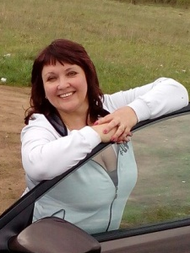
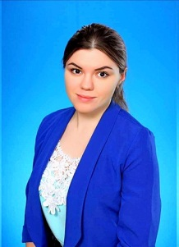
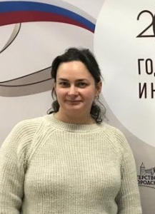
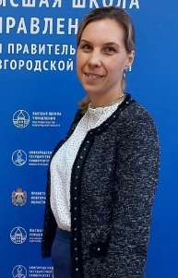

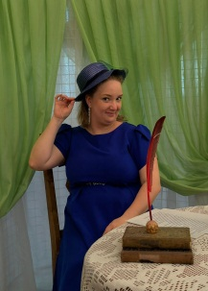
ПРИЛОЖЕНИЯ - КОМАНДА ПРОЕКТА
ВЛАДЕЛЕЦ ПРОЦЕССА
РУКОВОДИТЕЛЬ ПРОЕКТА
Странникова И.А.
заместитель Главы Администрации Боровичского муниципального района
Ильченко В.А.
главный специалист комитета образования Администрации Боровичского муниципального района
КОМАНДА ПРОЕКТА
Андрианова Н.В.
главный специалист комитета образования Администрации муниципального района
Буренина А.Ф.
главный специалист комитета образования Администрации муниципального района
Иванова Ю.С.
начальник отдала опеки и попечительства комитета образования Администрации Боровичского муниципального района
Ильченко В.А.
главный специалист комитета образования Администрации муниципального района
Константинова Е.С.
главный специалист комитета образования
Обоенкова П.А.
главный специалист комитета образования Администрации муниципального района

Slide 11
МОНИТОРИНГ ДОСТИГНУТЫХ РЕЗУЛЬТАТОВ
Производственный анализ № 2
Наилучший результат

Slide 12
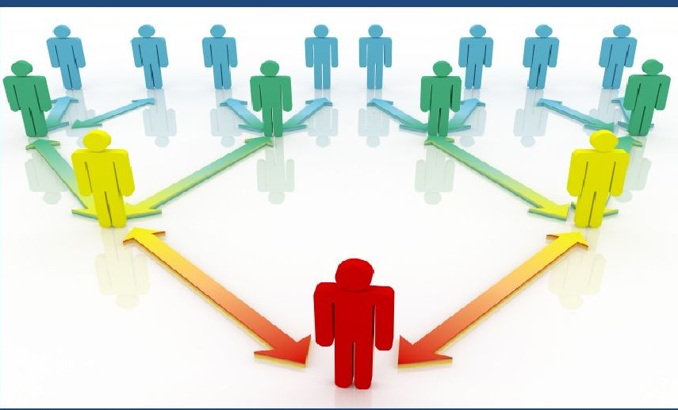
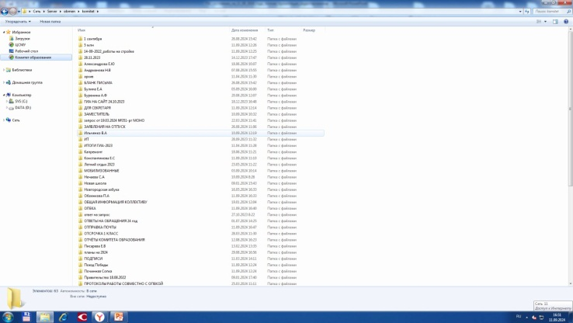



ЭФФЕКТ ОТ ВНЕДРЕНИЯ 1-5/14
№ мероприятия согласно Плану | Наименование мероприятия согласно Плану | План | Факт
№ 1 | Организация равномерного распределения работы между сотрудниками отделов (Ответственный: Иванова Ю.С., Кудрявцева И.Н.) | ежедневно | Выполнено
№ 2 | Организация распределения обязанностей по ответу на обращение (Ответственный: Иванова Ю.С., Кудрявцева И.Н.) | ежедневно | Выполнено
№ 3 | Организация контроля исполнения ответа обращения (Ответственный: Иванова Ю.С., Кудрявцева И.Н.) | ежедневно | Выполнено
№ 4 | Организация рабочего пространства (Ответственный: технический специалист комитета образования) | 12.04.2024 | 12.04.2024
№ 5 | Организация создания резервной копии документов (Ответственный: технический специалист комитета образования) | 12.04.2024 | 1204.2024
ВЫПОЛНЕНО
Проанализирована работа сотрудников (нагрузка).
Определено ответственное лицо (должностная инструкция).
Определено ответственное лицо (должностная инструкция).
Систематизировано рабочее пространство сотрудников, по тематическим папкам.
Создание папок общего доступа для удобства, файлы сохранены по тематике.

Slide 13

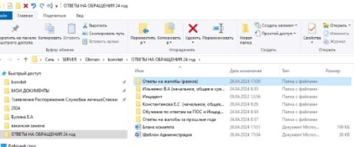
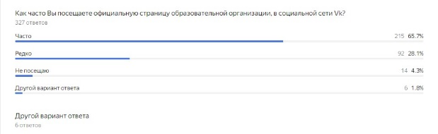
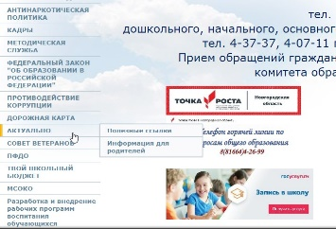
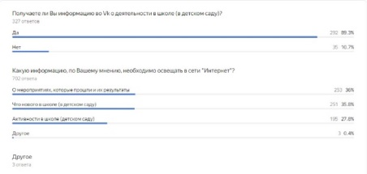
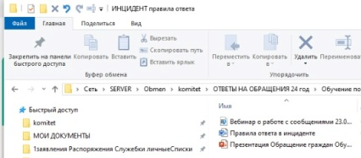
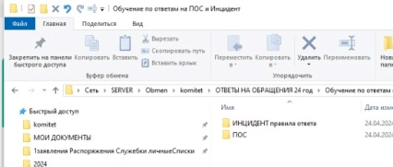
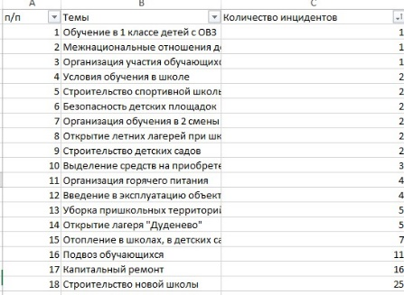
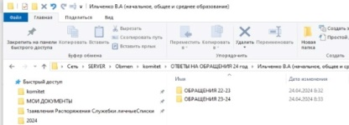
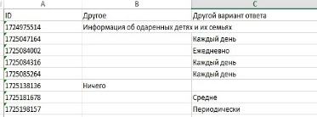
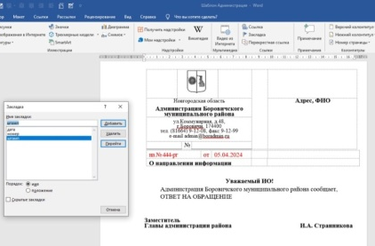
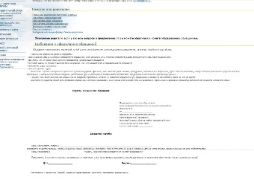
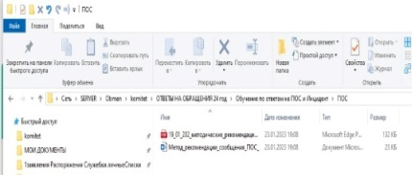

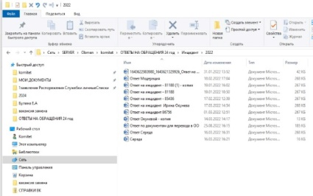
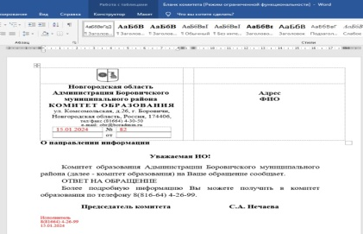
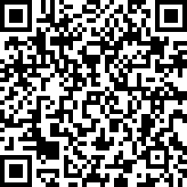

ЭФФЕКТ ОТ ВНЕДРЕНИЯ 6-12/14
№ мероприятия согласно Плану | Наименование мероприятия согласно Плану | План | Факт
№ 6 | Формирование чек- листов для обращений, требующих выезда в образовательную организацию (Ответственный: все участники проекта) | 12.04.2024 | 12.04.2024
№ 7 | Организация обновления информации в комитете (Ответственный: все участники проекта) | 12.04.2024 | 12.04.2024
№ 8 | Организация информирования об организации образовательного процесса, в том числе о мероприятиях (Ответственный: все участники проекта) | 26.04.2024 | 26.04.2024
№ 10 | Организация разработки и доведения до исполнителя структуры содержания ответа, алгоритма рассмотрения обращения (Ответственный: все участники проекта) | 19.04.2024 | 19.04.2024
№ 11 | Актуализация бланка ответов на обращения (Ответственный: Иванова Ю.С., Кудрявцева И.Н.) | 23.04.2024 | 23.04.2024
№ 12 | Организация разработки и размещение на сайте, в социальных сетях информации для граждан о содержании письменного обращения (Ответственный: Обоенкова П.А.) | 26.04.2024 | 26.04.2024

Slide 14
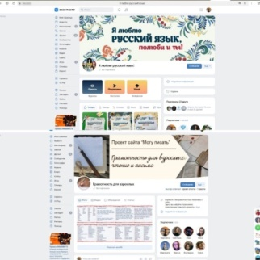
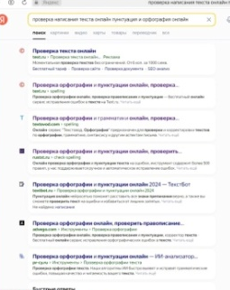
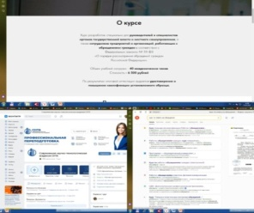
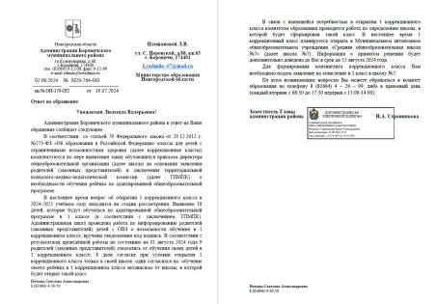
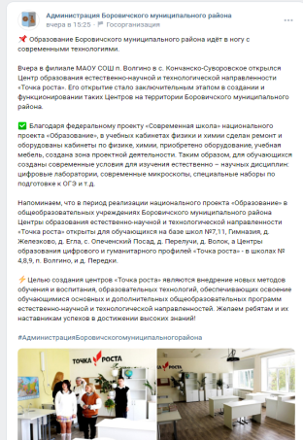
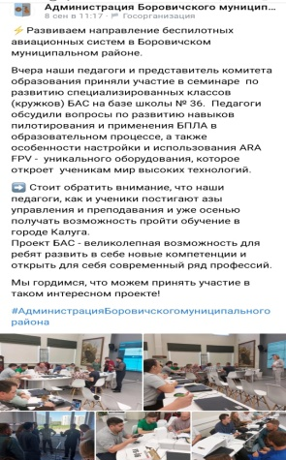
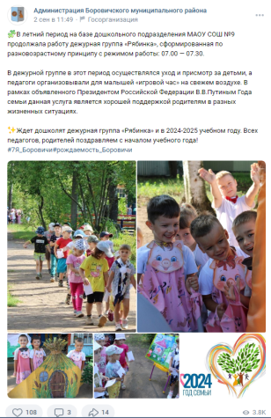

ЭФФЕКТ ОТ ВНЕДРЕНИЯ 13-14 /14
№ мероприятия согласно Плану | Наименование мероприятия согласно Плану | План | Факт
№ 13 | Организация повышения профессионального уровня подготовки ответов на обращения (обучение специалистов). Организация обучения написанию инфоповодов. (Ответственный: Обоенкова П.А.) | 15.05.2024 | 15.05.2024
№ 14 | Организация повышения уровня знаний (обучение, проведение тестирований, самообразования по правилам русского языка). (Ответственный: Обоенкова П.А.) | 20.05.2024 | 20.05.2024
ДО:
ПОСЛЕ:
Время протекания процесса – 5/ 40ч.
Время протекания процесса – 2/ 16ч.

Slide 15
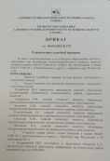
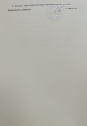
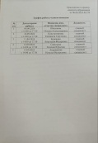
Применение эффекта проекта на практике
Пирамида решения проблем (цепочка помощи)
Заместитель главы администрации
ПРИНЯТЫЕ МЕРЫ:
Организовано совещание по выявлению причин возникновения обращений (мозговой штурм);
Организован выезд заместителя Главы, председателя комитета образования;
Организован выезд специалистов по обращениям в школу (дежурство);
Организован опрос обучающихся и учителей;
Организовано родительское собрание с представлением презентации (инфоповод);
Организовано интервью с председателем комитета образования по вопросу ремонта и вопросов по обращениям граждан (инфоповод);
Подведение итогов недели, анализ проблем (которые не решены).
Предложения на первичном этапе для администрации школы:
Провести опрос среди родителей;
Продумать досуг для обучающихся, которые приезжают рано;
Определить ответственных за организацию питания в столовой;
Оборудовать раздевалки за счет внебюджетных средств;
Активизация работы штаба родительского контроля;
Размещение инфоповодов по итогам выполненных работ.
Председатель комитета
Специалисты комитета
Администрация школы
Родительский комитет
Родители (законные представители) и обучающиеся

Slide 16
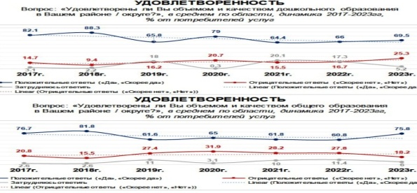
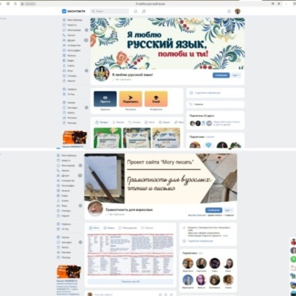



ЭФФЕКТ ОТ ВНЕДРЕНИЯ МЕРОПРИЯТИЙ (ИТОГИ)
Цели проекта
Увеличить информационную работу учреждений на основании запросов жителей
Уменьшение количества жалоб – в 4,4 раза
Сокращение времени подготовки ответа на обращение– в 2,5 раза
Повышение уровня удовлетворенности жителей работой образовательных учреждений
Результаты работы
Опрос родителей – 327 человек
Закрепление результата по проекту
Размещение инфоповодов с учетом анализа, поступивших обращений в комитет образования;
Прохождение обучения;
Формирование алгоритма ответа на обращения.

Slide 17
РЕЗУЛЬТАТЫ ПРОЕКТА
пп | Показатель | База | Цель | Факт | Комментарий
1 | Количество обращений, жалоб, шт. | 265 | 60 | 60
2 | Время протекания процесса (с момента поступления обращения до ответа на обращение), календ. дн. | 5 | 2 | 1,5
3 | Трудоемкость выполняемых операций (чистое время, затрачиваемое на работу с обращениями граждан), мин. | 180 | 140 | 120
Решение:
Закрыть проект
Комментарии к решению:
При анализе проведенной работы необходимо продолжить повышение компетенций по ответу на обращения, а также написание инфоповодов на темы, которые наиболее часто вызывают у граждан вопросы (капитальный ремонт, новое в образования, летние лагеря и т.п.). Также необходимо проводить опросы родителей (законных представителей) об интересующих их темах.

Slide 18
Спасибо за внимание.

